Slide 1
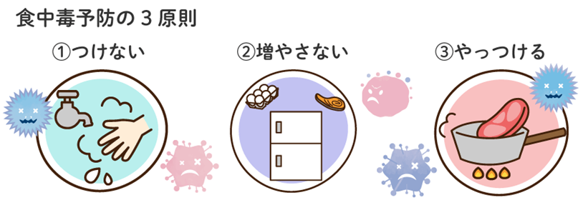
お弁当の食中毒予防のポイント ～夏に気を付けたい安全なお弁当づくり～
奥出雲の食たより
栄養情報令和5年6月①
【作業前】
手洗い
食材 生食材を選ばない
つけない
【調理中】
手洗い 肉・魚や卵などを触った後、盛り付けの前等こまめな
手洗いが必要
器具の洗浄 弁当箱・調理器具しっかり洗って乾かしておく
調理方法 焼く・炒める・揚げる ⇒ しっかり加熱
（中途半端では菌が増えやすい温度になる）
食材 使用する直前に冷蔵庫から出す 食材を洗う
直接触れない
やっつける
【作業後】
保冷剤などを一緒に持ち運ぶ
なるべく早く食べる
食べ残し 捨てる

Slide 2
○夏のお弁当の詰め方：冷まして詰める
増やさない
奥出雲の食たより
栄養情報令和5年6月②
冷まして詰める ご飯は皿に広げて完全にさましてから詰める
⇒熱いままだと水滴がたまり食べ物が傷みやすい
水分注意 水気のあるおかずはペーパータオルなどで十分に水気をとってから 詰める
夏はレタスから水分がでるため使わない・トマトのヘタはとる
すりごま、鰹節など水気をとる食材の利用
区切る 隣の食材と接触することで傷みやすくなる ⇒夏は使い捨てを利用する
手でふれない 箸で詰める （おにぎりはラップでなど）
夏は避けたほうがいいおかず
オムライス カレー
チャーハン ポテトサラダ
半熟卵 煮物 等
積極的に取り入れたい食材
わさび 醤油
大葉 カレー粉
酢

